Slide 1


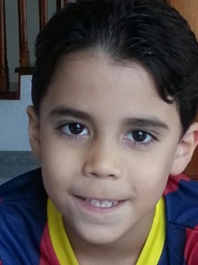
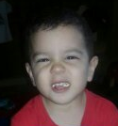
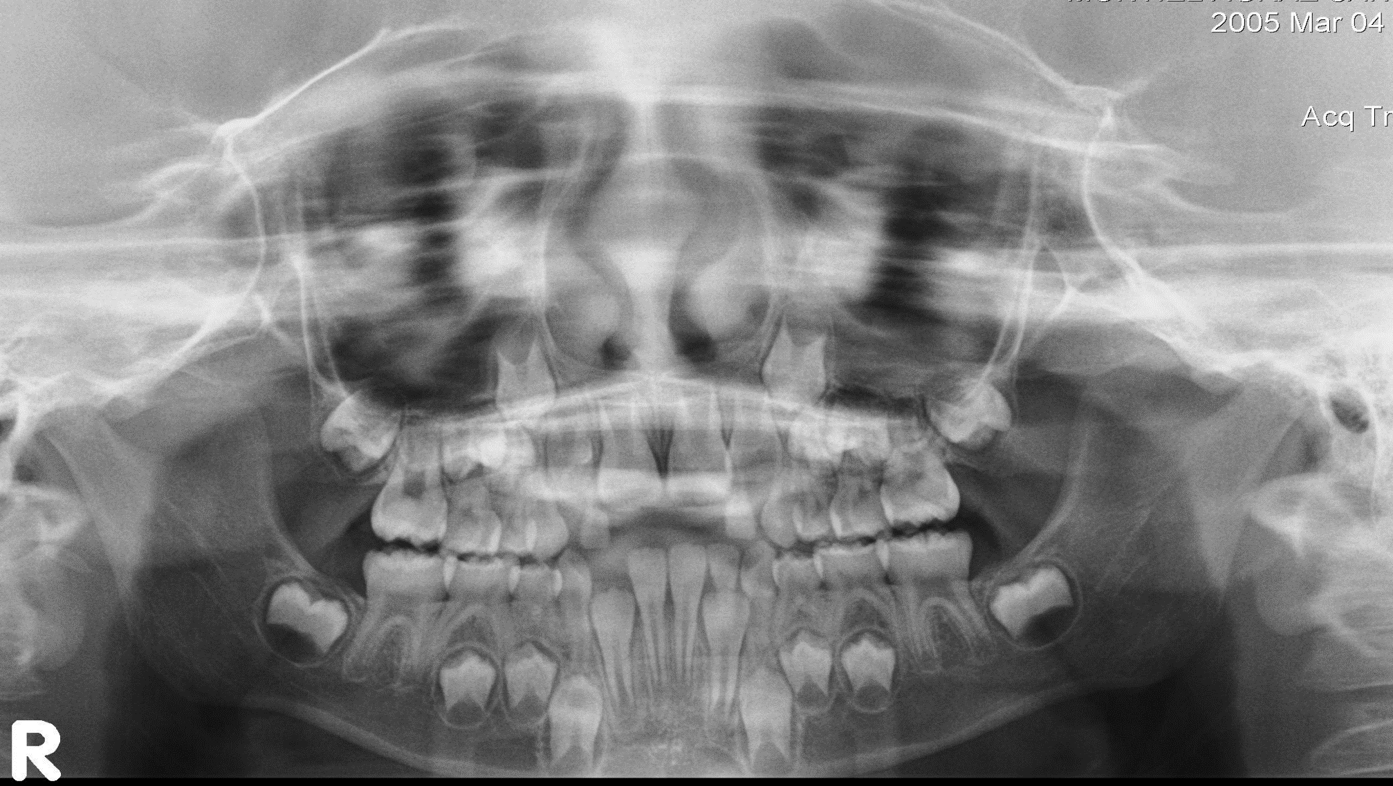
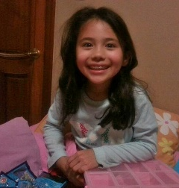
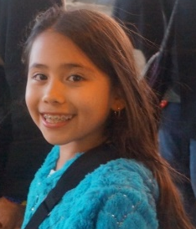
Anatomía dental infantil
Proyecto PAPIME 202815
Dra. Beatriz Gurrola Martínez
51
52
53
54
55
81
82
83
84
Da clic en cada uno de los recuadros
85

Slide 2

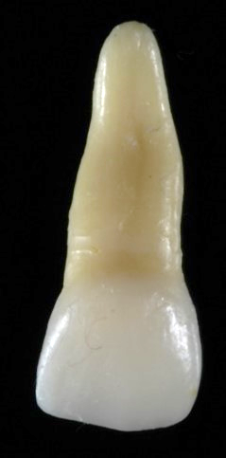
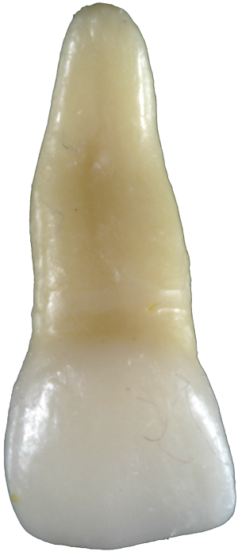
Diente 51
Anatomía dental infantil
PAPIME 202815
61
Mesial
Palatino
Incisal
Distal
Vestibular
Mesial
El borde más largo y recto es el mesial a diferencia del distal.
El ángulo labio mesio incisal menos redondeado que el distal, línea cervical más convexa.
Superficie lisa y aplanada.
No hay periquimatos. Ni líneas de unión de los lóbulos.
Menú anterior

Slide 3
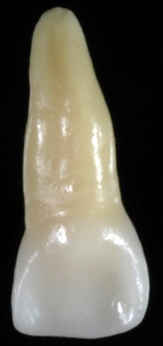
Anatomía dental infantil
PAPIME 202815
Diente 51
Vestibular
Mesial
Distal
Incisal
Palatino
Palatino
Fosa palatina redondeada por 3 elevaciones rebordes marginales mesial y distal.
Se observa el cíngulo convexo (4º lóbulo de crecimiento)
Menú anterior

Slide 4
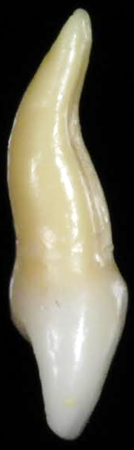
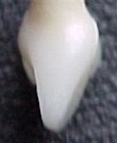
Anatomía dental infantil
Proyecto PAPIME 202815
Diente 51
Vestibular
Palatino
Distal
Incisal
Mesial
Perfil triangular visto desde su cara proximal con el vértice hacia incisal.
El estrangulamiento de la región cervical se hace por la terminación brusca del esmalte
Menú anterior

Slide 5
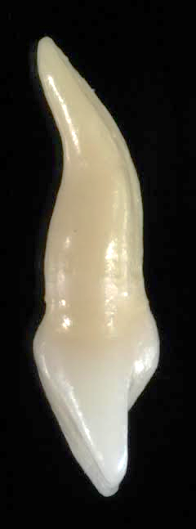
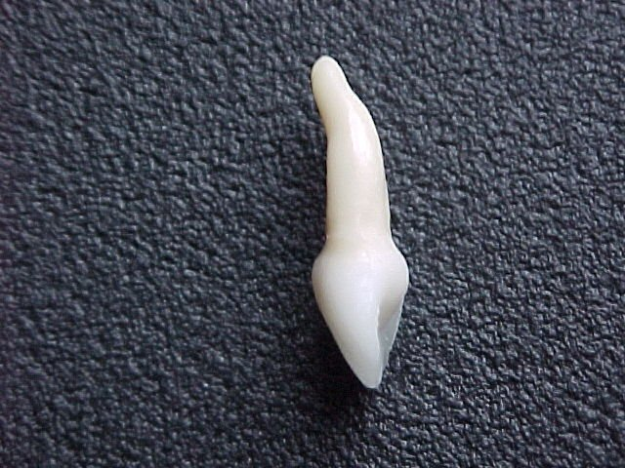
Diente 51
Anatomía dental infantil
Proyecto PAPIME 202815
Vestibular
Palatino
Mesial
Distal
Incisal
Distal
Perfil triangular, línea cervical más curva que la mesial, más pequeña.
Mayor dimensión vestíbulo lingual.
Ligera curvatura con radio hacia apical
Menú anterior

Slide 6
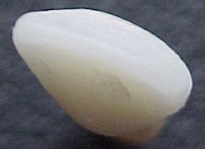
Diente 51
Anatomía dental infantil
Proyecto PAPIME 202815
Vestibular
Palatino
Mesial
Distal
Incisal
Superficie Incisal con adelgazamiento progresivo hacia el borde incisal, forma triangular.
Son convexas, el contorno cervical presenta una ligera curvatura con radio hacia apical. Borde incisal recto, Cíngulum desarrollado. Mayor dimensión vestíbulo lingual.
Menú anterior

Slide 7
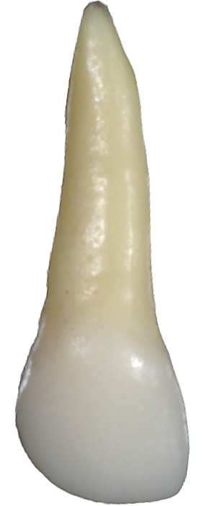
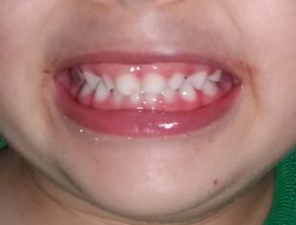
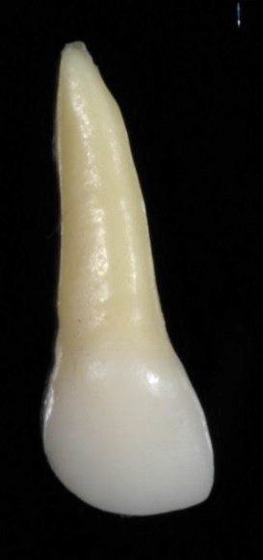
Anatomía dental infantil
Proyecto PAPIME 202815
Diente 52
Palatino
Mesial
Distal
Incisal
62
Vestibular
Corona la curvatura de la pared distal indica, si es derecho o izquierdo
La inclinación de la raíz, nos dice es derecho o izquierdo
Menú anterior

Slide 8
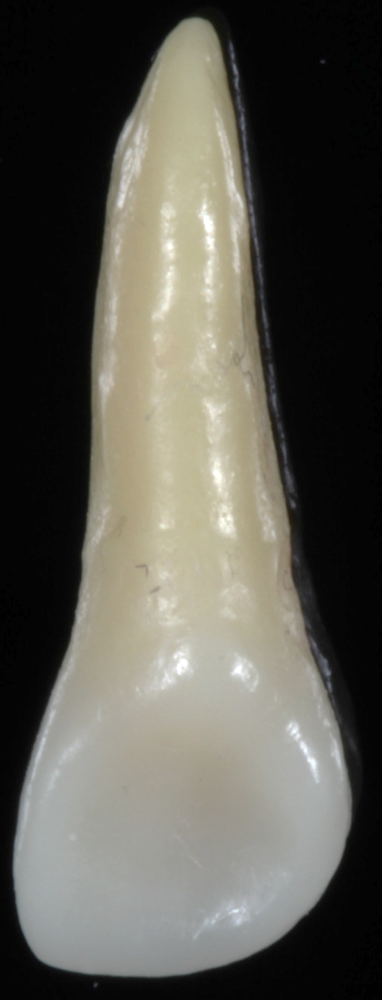
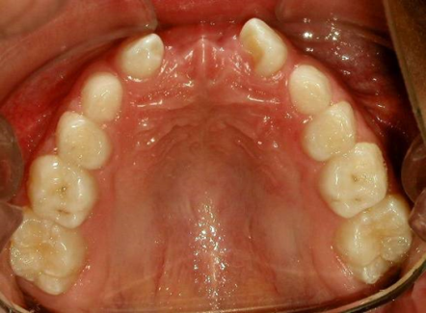
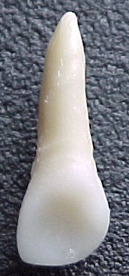
Diente 52
Anatomía dental infantil
Proyecto PAPIME 202815
Vestibular
Mesial
Distal
Incisal
Palatino
Más pequeños en todas las dimensiones.
El alto de la corona es mayor que el ancho mesio distal.
Raíz cónica y más larga en proporción a la corona que la del incisivo central
Menú anterior

Slide 9
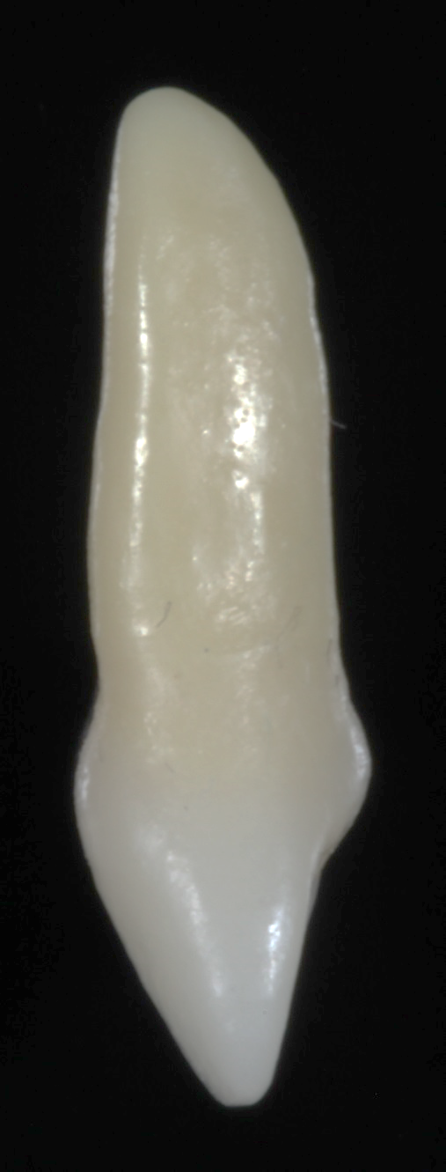
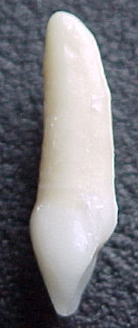
Diente 52
Anatomía dental infantil
Proyecto PAPIME 202815
Vestibular
Palatino
Distal
Incisal
Mesial
Predominio ancho m-d (producto de desgaste fisiológico)
Cuello estrecho. Raíces largas y delgadas, desviadas a V y D por crecimiento del definitivo
Menú anterior

Slide 10
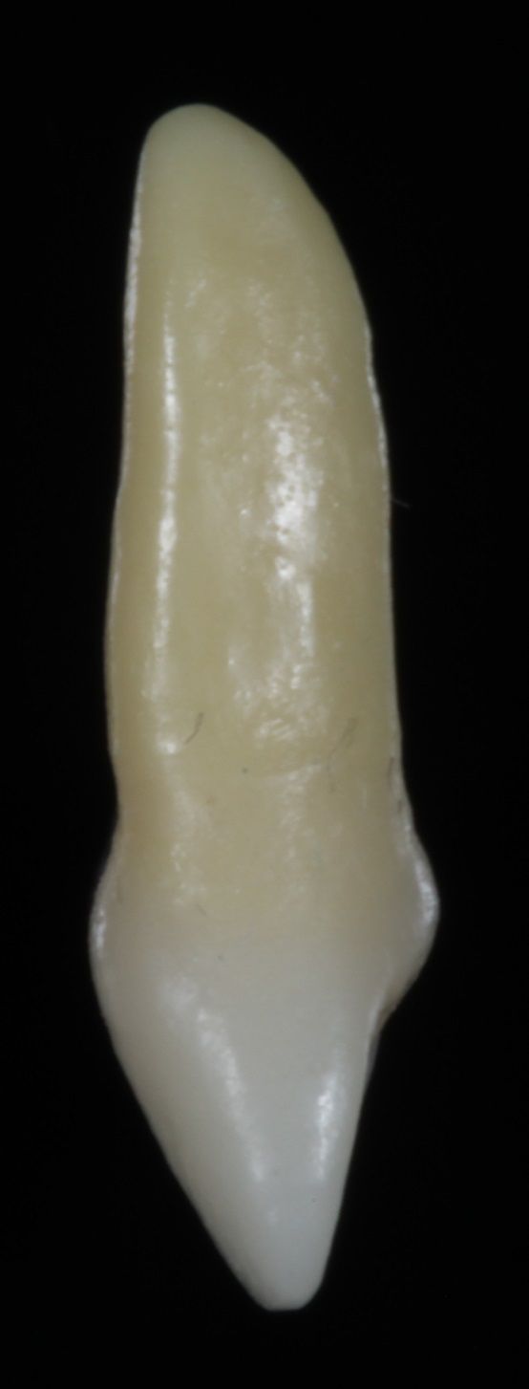
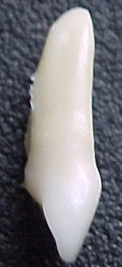
Diente 52
Anatomía dental infantil
Proyecto PAPIME 202815
Vestibular
Palatino
Mesial
Incisal
Distal
Predominio ancho m-d (producto de desgaste fisiológico)
Convergente a oclusal .
Espesor de esmalte 1 mm
Raíces largas y delgadas
Menú anterior

Slide 11
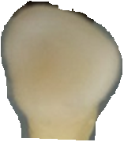
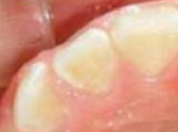
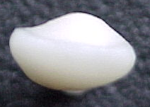
Diente 52
Anatomía dental infantil
Proyecto PAPIME 202815
Vestibular
Palatino
Mesial
Distal
Incisal
Más pequeño en todas las dimensiones.
Raíz cónica y más larga en proporción a la corona que la del incisivo central.
Menú anterior

Slide 12
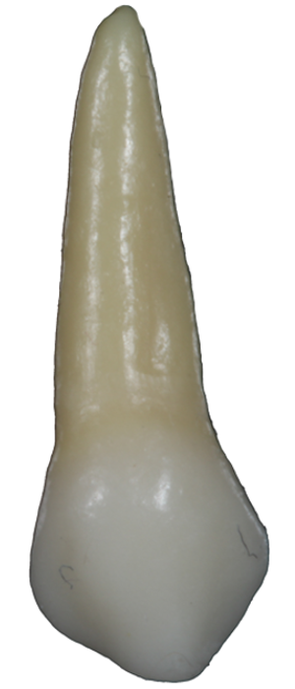
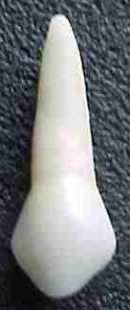
Anatomía dental infantil
Proyecto PAPIME 202815
Diente 53
Palatino
Mesial
Distal
Incisal
Dientes más voluminosos que los incisivos, forma conoide.
Sus caras proximales tienen una gran convergencia hacia cervical, por lo que su cuello es más reducido.
Vestibular
63
Forma pentagonal, superficie convexa mesio distalmente.
Dividida en dos planos o vertientes: mesial y distal, presenta un lóbulo central.
Menú anterior

Slide 13
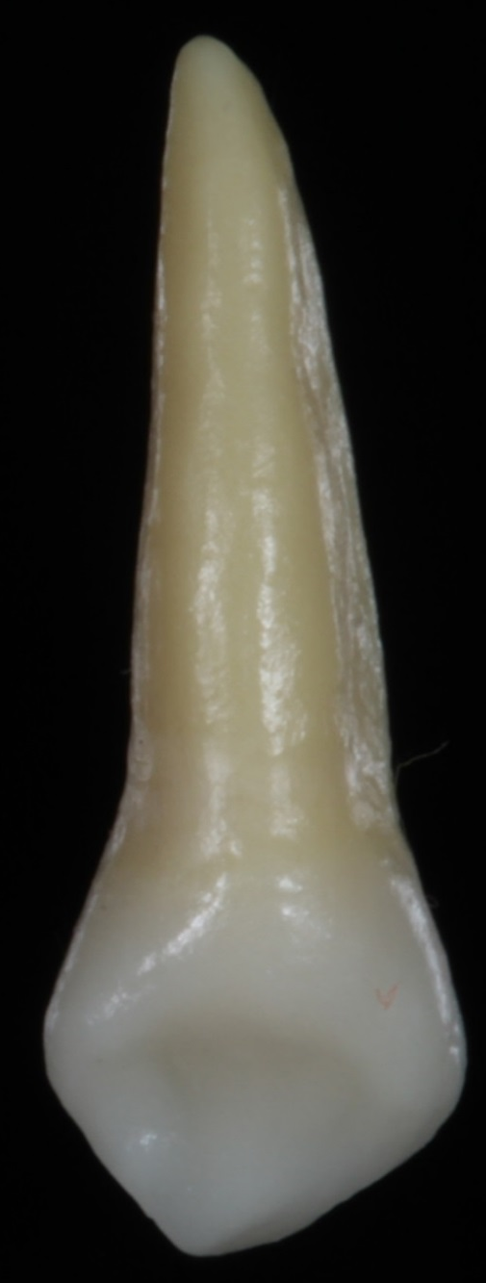
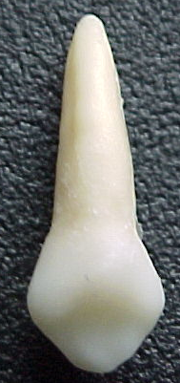
Anatomía dental infantil
Proyecto PAPIME 202815
Diente 53
Vestibular
Mesial
Distal
Incisal
Cíngulo muy prominente, abarca la mitad de la longitud de su corona.
Palatino
El lóbulo central es prominente, como una cresta hasta el cíngulo, forma dos pequeñas fosetas: una mesial y una distal, limitadas por dos pequeñas crestas marginales.
Menú anterior

Slide 14
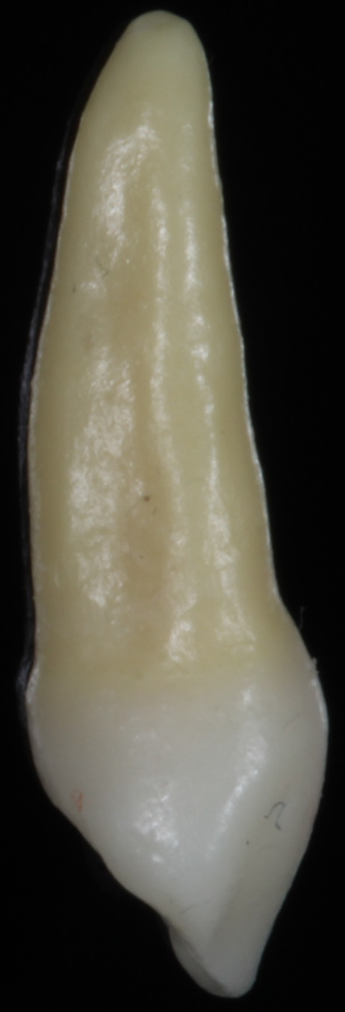
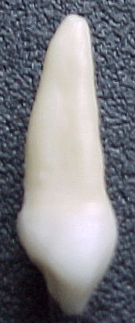
Anatomía dental infantil
Proyecto PAPIME 202815
Diente 53
Vestibular
Palatino
Distal
Incisal
Forma triangular, superficies son muy convexas.
Borde incisal: forma romboide y su vértice está desviado hacia distal.
Cuello: escalón muy marcado, forma ondulada y forma festones en las caras proximales.
Mesial
Menú anterior

Slide 15
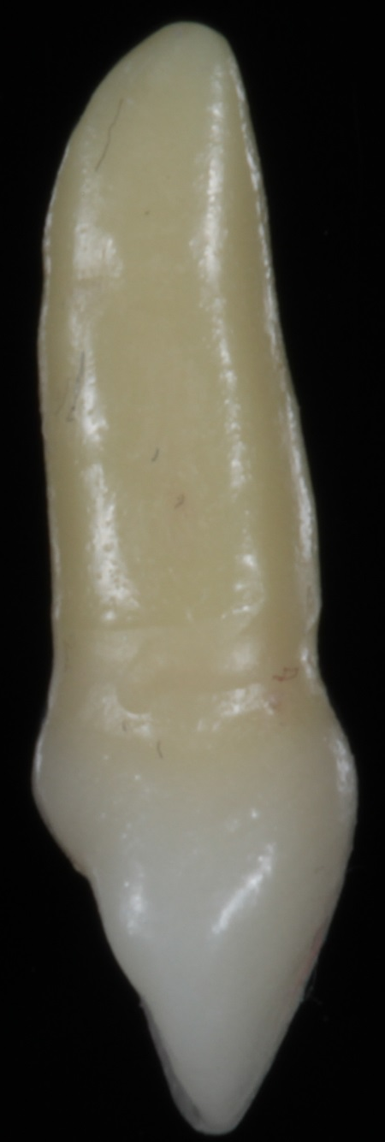
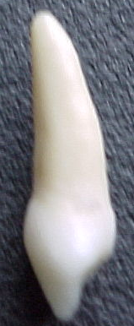
Anatomía dental infantil
Proyecto PAPIME 202815
Diente 53
Vestibular
Palatino
Mesial
Incisal
Distal
Forma triangular, superficie muy convexa.
Cuello: Forma un escalón muy marcado, es de forma ondulada y forma festones en las caras proximales.
Menú anterior

Slide 16
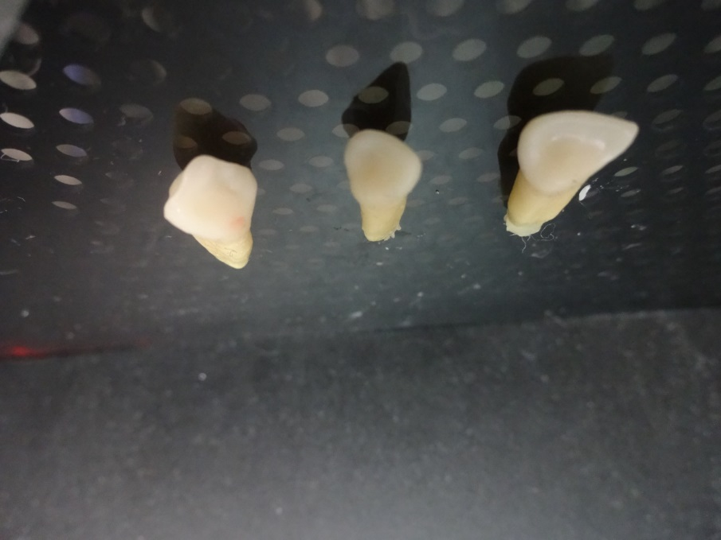
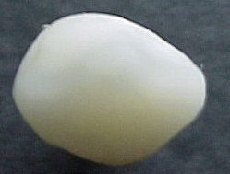
Diente 53
Anatomía dental infantil
Proyecto PAPIME 202815
Vestibular
Palatino
Mesial
Distal
Incisal
Borde incisal, forma romboide y su vértice está desviado hacia distal.
Menú anterior

Slide 17
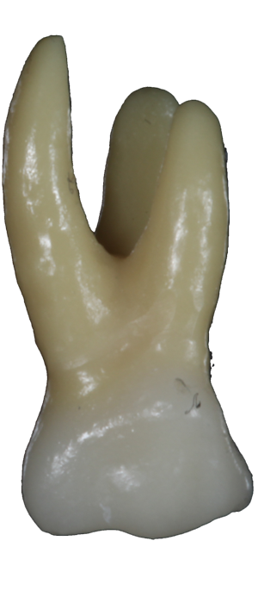
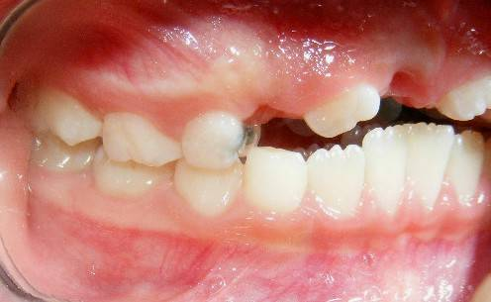
Anatomía dental infantil
Anatomía dental infantil
Diente 54
Proyecto PAPIME 202815
Distal
Palatino
Mesial
Oclusal
La cresta cervical mesial prominente en la superficie bucal es excesivo por la curva de la línea cervical apicalmente y por la constricción cerca de la línea cervical. Esta protuberancia facilita la distinción de derechos e izquierdos.
La cúspide mesio vestibular es la más grande y redondeada, esto determina si es derecha o izquierda.
Superficie vestibular lisa, 3 raíces, largas, delgadas y divergentes
Vestibular
Las cúspides son cortas, los bordes oclusales no son pronunciados, las fosas, fosetas y fisuras no son tan pronunciados.
Mesial
Menú Principal
Menú anterior
Menú anterior

Slide 18
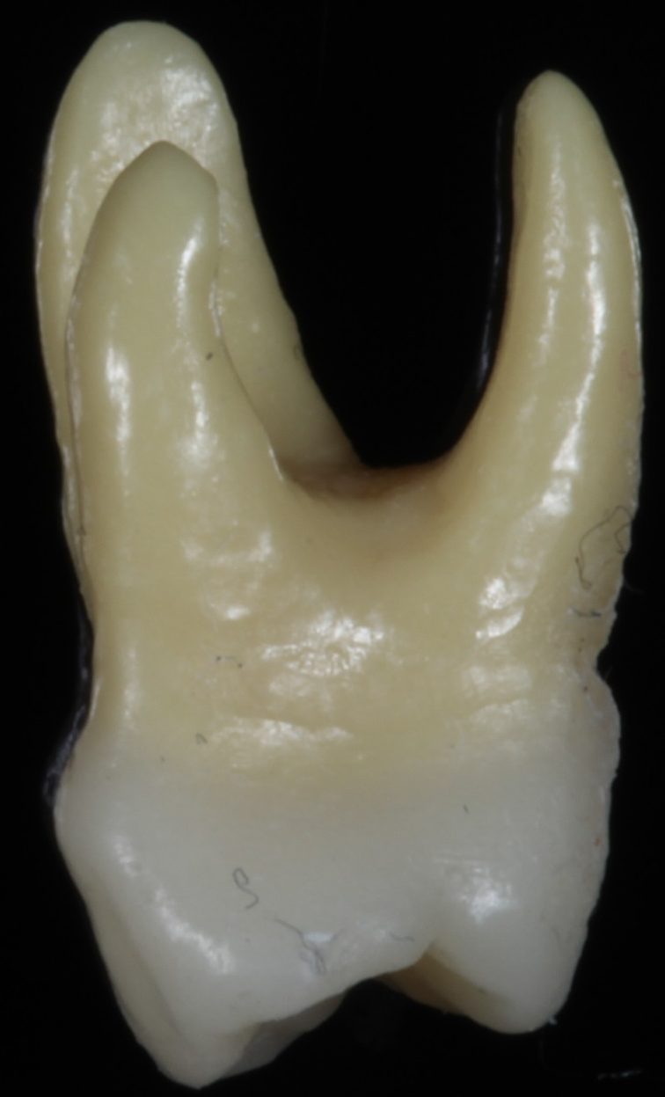
Anatomía dental infantil
Proyecto PAPIME 202815
Diente 54
Distal
Palatino
Incisal
Mesial
Más ancho en sentido mesiodistal a nivel de las áreas de contacto y desde ahí converge hacia cervical. Señala la cresta marginal mesial.
Menú anterior

Slide 19
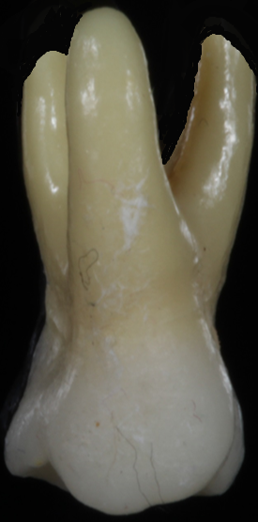

Anatomía dental infantil
Proyecto PAPIME 202815
Diente 54
Vestibular
Oclusal
Distal
Palatino
Palatino
Anchura mayor a nivel de los puntos de contacto.
En vestíbulogingival encontraremos el tubérculo de Zückerkandl.
3 raíces largas, muy divergentes, la raíz mayor es la palatina.
Menú anterior

Slide 20

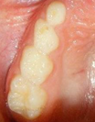
Diente 54
Anatomía dental infantil
Proyecto PAPIME 202815
Vestibular
Palatino
Mesial
Oclusal
Distal
La cúspide disto palatina es pequeña y redondeada.
3 raíces, largas, delgadas y divergentes, la distovestibular: Es corta, recta y de menor volumen comparada a la mesial.
Menú anterior

Slide 21
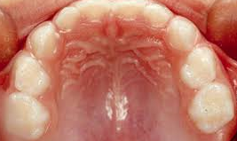
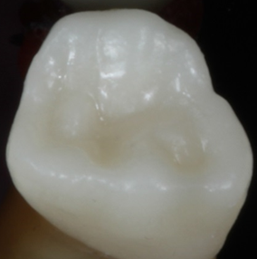
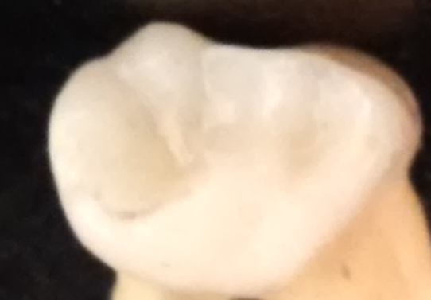
Anatomía dental infantil
Proyecto PAPIME 202815
Diente 54
Vestibular
Mesial
Distal
Palatino
Oclusal
Forma trapezoidal, base mayor vestibular. 3 cúspides: 2 V y la mayor palatina.
La palatina converge a distal, la fosa central se encuentra cerca.
Brazo mesial más largo que Distal.
Cresta marginal divide en 2. Delimitando la fosita triangular M y la fosita triangular distal.
M
E
S
I
A
l
Menú anterior

Slide 22
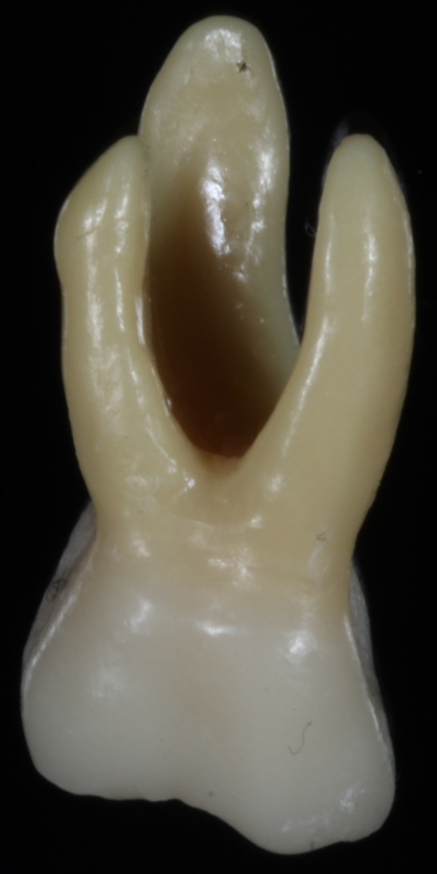
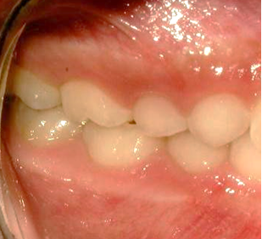
Anatomía dental infantil
Proyecto PAPIME 202815
Diente 55
Mesial
Distal
Palatino
Oclusal
Vestibular
Sentido mesiodistal más ancho a nivel de las áreas de contacto y desde ahí converge hacia cervical.
Cúspide mesial es la mayor y más aguda
Menú anterior

Slide 23
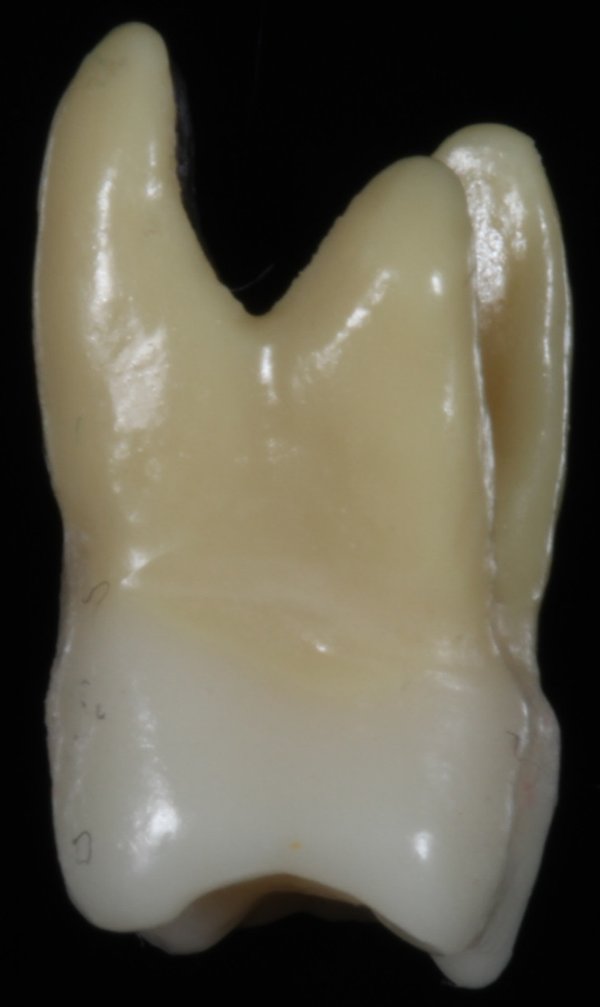
Anatomía dental infantil
Proyecto PAPIME 202815
Diente 55
Distal
Vestibular
Palatino
Oclusal
Mesial
Es más ancho a nivel de las áreas de contacto y desde ahí converge hacia cervical
Cúspide mesial es la mayor y más aguda
Menú anterior

Slide 24
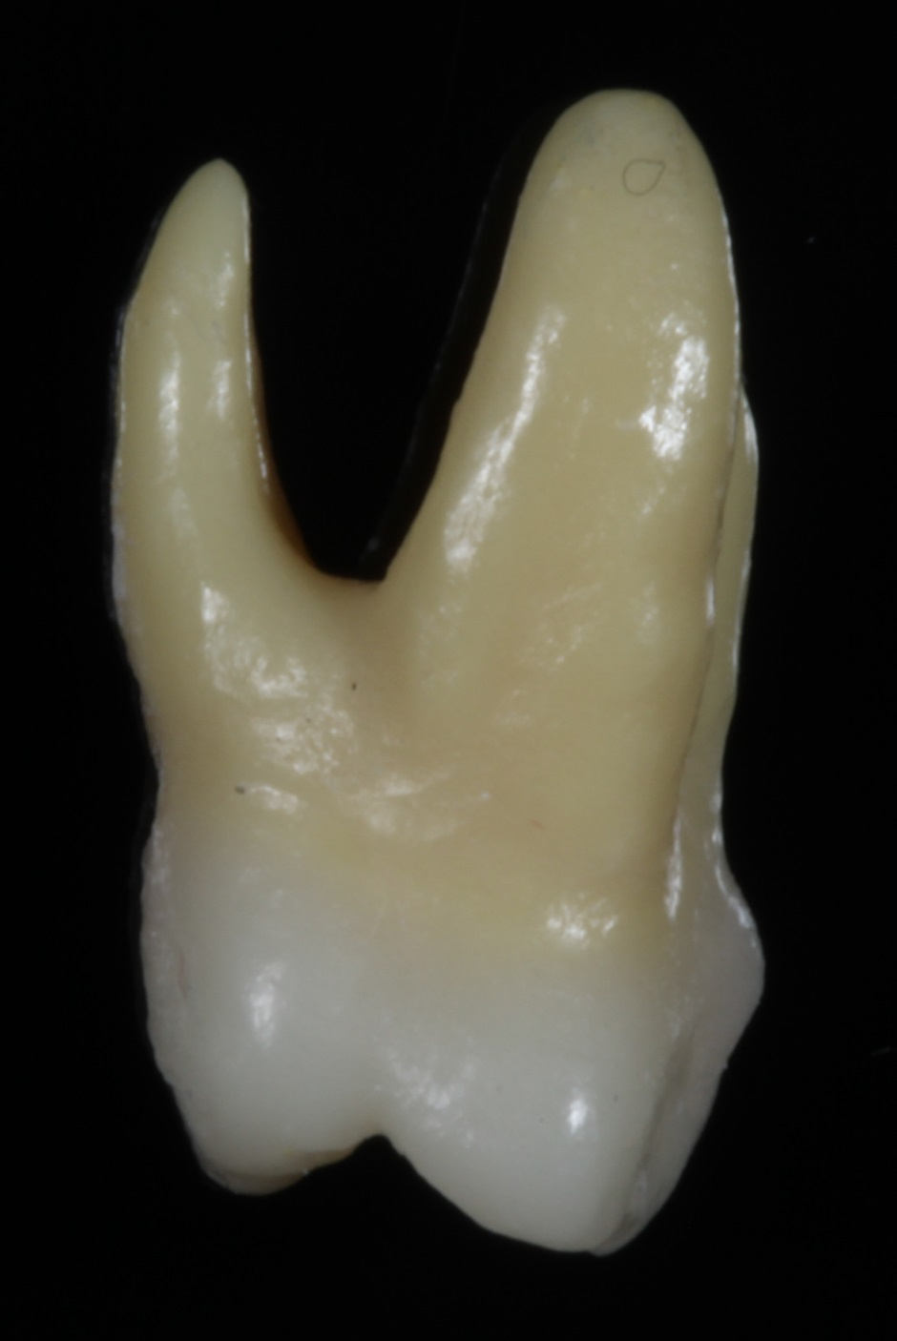
Anatomía dental infantil
Proyecto PAPIME 202815
Diente 55
Vestibular
Palatino
Mesial
Oclusal
Distal
Isomorfismo con el 16. Raíz Mesiovestibular de aspecto triangular visto desde proximal, aplanada mesiodistalmente con una forma de gancho o garra y es de mayor longitud.
Menú anterior

Slide 25
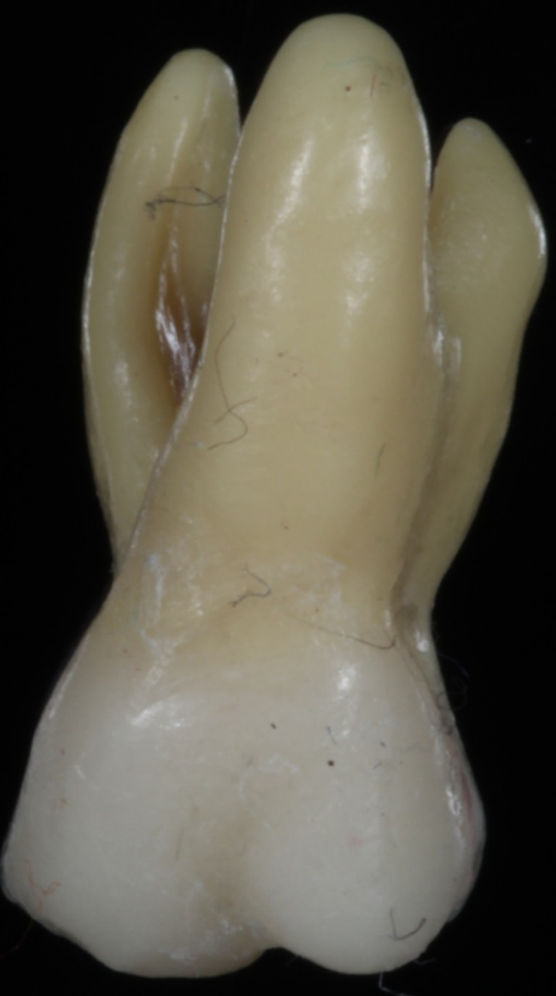
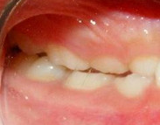
Anatomía dental infantil
Proyecto PAPIME 202815
Diente 55
Vestibular
Distal
Mesial
Oclusal
Palatino
Perfil igual a los de la cara mesial, superficie convexa en ambos sentidos, tanto cervico oclusal como mesiodistal, lo que le da forma esférica y circular.
Menú anterior

Slide 26



Diente 55
Anatomía dental infantil
Proyecto PAPIME 202815
Palatino
Vestibular
Mesial
Distal
Oclusal
Forma romboidal, ángulos agudos corresponden a vestíbulo mesial y distopalatino.
Coronas, anchas en sentido mesio-distal respecto de su altura en sentido cervico oclusal.
Menú anterior

Slide 27



Diente 81
Anatomía dental infantil
Proyecto PAPIME 202815
Lingual
Vestibular
Distal
Mesial
Incisal
Corona sin desgaste de caras proximales.
Tenemos diastemas o separaciones entre uno y otro diente.
    Lingual, lisa, presenta un cíngulo y crestas marginales poco marcadas.
    Gran constricción a nivel cervical de los bordes M y D.
Menú anterior

Slide 28


Diente 81
Anatomía dental infantil
Proyecto PAPIME 202815
Vestibular
incisal
Lingual
Mesial
    Paredes paralelas con ambos ángulos mesial y distal rectos.
    Hacia el borde incisal se adelgazan.
Distal
Menú anterior

Slide 29


Anatomía dental infantil
Proyecto PAPIME 202815
Diente 82
Mesial
Lingual
Incisal
Distal
Vestibular
Semejante al 81, mayor diámetro en todas sus dimensiones excepto en la dimensión Vest-Lingual
Más convexa hacia Inciso cervical
Angulo disto incisal, más redondeado que en el 81.
Menú anterior

Slide 30

Diente 82
Anatomía dental infantil
Proyecto PAPIME 202815
Vestibular
Mesial
Distal
Incisal
Lingual
82
Superficie similar al 11, pero de mucho menor tamaño, y muy estrecha parecen achatados.
Menú anterior

Slide 31


Anatomía dental infantil
Proyecto PAPIME 202815
Diente 82
Vestibular
Lingual
Incisal
    Paredes lisas con ángulos mesial y distal rectos. Hacia el borde incisal se adelgazan.
    Cíngulo no muy marcado
Distal
Mesial
Menú anterior

Slide 32

Diente 83
Anatomía dental infantil
Proyecto PAPIME 202815
Distal
Lingual
Mesial
Incisal
Vestibular
Más pequeño que el 13, menos convexo. Es afilado, una cúspide que divide el borde incisal en 2 vertientes, la vertiente mayor es la distoincisal, al contrario que su antagonista.
Tiene 3 lóbulos, el mayor es el central seguido del mesial y por último el distal.
Menú anterior

Slide 33


Diente 83
Anatomía dental infantil
Proyecto PAPIME 202815
Incisal
Vestibular
Distal
Mesial
Lingual
Se aprecia un cíngulo muy pronunciado que crea dos fosas a ambos lados, mesial y distal respectivamente, cada fosa tiene hacia proximal una cresta marginal.
Menú anterior

Slide 34

Diente 83
Anatomía dental infantil
Proyecto PAPIME 202815
Vestibular
Lingual
Distal
Incisal
Mesial
Mesial y Distal convexas en todas las direcciones hacia el cuello cervical, líneas pronunciadas.
Menú anterior

Slide 35



Anatomía dental infantil
Proyecto PAPIME 202815
Diente 83
Mesial
Vestibular
Lingual
Incisal
Distal
Incisal
Superficie similar al 11, pero de mucho menor tamaño
Menú anterior

Slide 36


Diente 84
Anatomía dental Infantil
Proyecto PAPIME 202815
Mesial
Distal
Oclusal
Lingual
Paredes mesial y distal, curvas y convergentes hacia cervical, cerrando la figura circular de esta cara.
Puede presentar tres o cuatro cúspides.
Superficie de forma triangular o romboide.
Vestibular
Menú anterior

Slide 37



Anatomía dental infantil
Proyecto PAPIME 202815
Diente 84
Vestibular
lingual
Oclusal
Mesial
Sin parecido a ningún otro diente, corona de forma cuboide, le da una apariencia más alargada de mesial a distal.
Distal
La cúspide distal es la menor de las dos vista desde bucal.
Converge hacia cervical del 3/2 muy marcado
Menú anterior

Slide 38


Diente 84
Anatomía dental infantil
Proyecto PAPIME 202815
Vestibular
Oclusal
Mesial
Distal
Lingual
Converge hacia bucal y hacia cervical, continúa con los perfiles mesial y distal. La curvatura de la raíz es para dar espacio a los premolares.
Menú anterior

Slide 39


Anatomía dental infantil
Proyecto PAPIME 202815
Diente 84
Lingual
Distal
Mesial
Vestibular
Oclusal
Estrecha, forma trapezoidal debido a que tenemos una doble convergencia de las superficies M y D (que van a palatino) y las caras vestibular y palatina, que convergen hacia distal.
Menú anterior

Slide 40


Diente 85
Anatomía dental infantil
Proyecto PAPIME 202815
Lingual
Oclusal
Distal
Mesial
Vestibular
Se parece al primer molar permanente, sólo que es más pequeño en todas sus dimensiones.
Vestibularmente dividida en tres cúspides separadas por surcos de desarrollo.
Menú anterior

Slide 41



Diente 85
Anatomía dental infantil
Anatomía dental infantil
Diente 51
Proyecto PAPIME 202815
Vestibular
Lingual
Oclusal
Mesial
Distal
Palatino
Incisal
Vestibular
Corta, cúspide larga hacia oclusal
Mesial
Distal
Larga y recta. Cúspide roma hacia oclusal
Menú principal
Menú anterior

Slide 42


Anatomía dental infantil
Proyecto PAPIME 202815
Diente 85
Mesial
Distal
Vestibular
Oclusal
Lingual
Dos cúspides convergentes hacia lingual.
Sus 2 raíces, más largas y divergentes que las del primer molar inferior temporal.
Menú anterior

Slide 43

Anatomía dental infantil
Proyecto PAPIME 202815
Diente 85
Mesial
Vestibular
Distal
Lingual
Oclusal
1
2
3
Rectangular, similar al primer molar permanente.
Con 5 cúspides: 3 vestibulares . 2 linguales la más pequeña es la disto vestibular.
Presenta unos surcos en forma de W con 3 fosas: 1 central y dos más pequeñas, distal y mesial.
1
2
Menú anterior

